Slide 1
KARDIOVASKULÁRNÍ CHOROBY

Slide 2
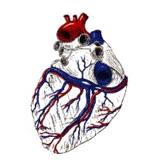
Ischemická choroba srdeční
Je nejčastějším typem onemocnění srdce a příčinou infarktu. Také je známá jako aterosklerotické choroby srdeční.

Slide 3
PŘÍČINA ISCHEMIE
Společnou příčinou epidemie kardiovaskulárních chorob je uzavření tepen (ateroskleróza). Nejdůležitějšími rizikovými faktory aterosklerózy jsou:
1. zvýšení cholesterolu a dalších tukových látek v krvi (hyperlipoproteinémie)
2. vysoký krevní tlak (hypertenze)
3. cukrovka (diabetes mellitus)
4. kouření
5. vrozená dispozice

Slide 4
Nejznámější formy ICHS

Slide 5
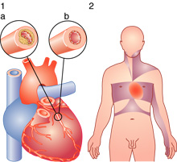
ANGINA PECTORIS
Je bolest na hrudi často v důsledku ischemie srdečního svalu, obecně kvůli k obstrukci nebo záchvatu věnčitých tepen.
Klasifikace:
stabilní angina
nestabilní angina
mikrovaskulární angina

Slide 6
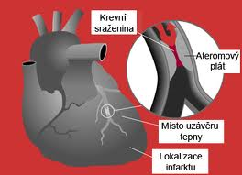
Akutní infarkt myokardu (AIM)
Akutní forma ICHS, dochází při něm k nekróze (odumření) srdeční svaloviny nejčastěji kvůli jejímu uzávěru krevní sraženinou
Typickým příznakem AIM je bolest na hrudi v klidu

Slide 7
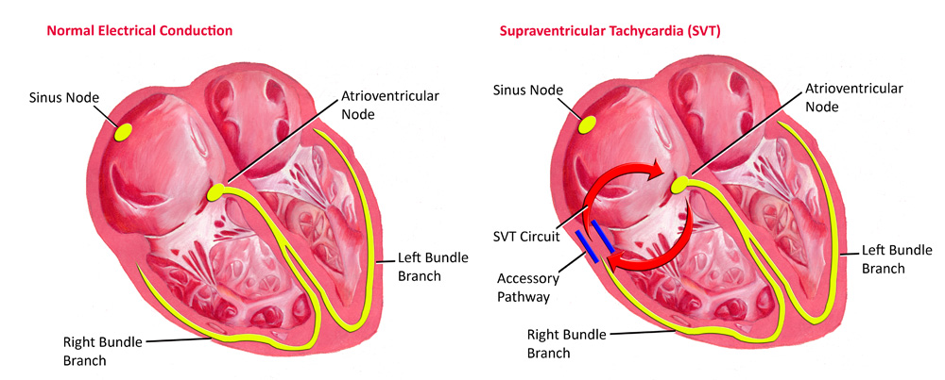
NÁHLÁ SMRT
Náhlá smrt se vyskytuje nejčastěji u pacientů s ischemickou chorobou srdeční
Velmi často byla příčinou náhlého úmrtí rychlá komorová arytmie [tachykardie či fibrilace]

Slide 8
JINÉ NEMOCI
Kardiomyopatie - onemocnění srdečního svalu
Hypertenzní choroba srdeční - onemocnění srdce sekundární k vysokému krevnímu tlaku
Srdeční selhání
Cor pulmonale - porucha na pravé straně srdce s postižením dýchacích cest
Srdeční arytmie – anomálie srdečního rytmu
Zánětlivá onemocnění srdce
Endokarditida - zánět vnitřní vrstvy srdce, endokardu. Struktury nejčastěji podílejí, jsou srdeční chlopně.
zánětlivá kardiomegalie
Myokarditida - zánět srdečního svalu, svalová část srdce.
Chlopenní srdeční vada

Slide 9


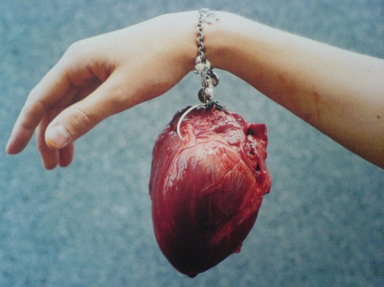
DĚKUJU MOC !!!!!!!!!!

